Slide 2
Цели:
Познакомить с основными видами ядовитых растений
Определить признаки отравления ядовитыми растениями
Познакомить с правилами оказания первой помощи при отравлении ядовитыми растениями

Slide 3
Основные причины несчастных случаев на природе:
Неосведомленность (незнание) об опасностях, которые хранит природа
Излишняя самоуверенность
Порой полное пренебрежение простейшими правилами собственной безопасности при нахождении на природе

Slide 4
Ядовитые растения – это те растения, которые содержат ядовитые вещества, вызывающие отравления у людей. Отравление может привести к тяжелому заболеванию и даже к смерти.

Slide 5
Белена
Растёт по обочинам дорог, на пустырях, во дворах и в огородах, то есть встречается недалеко от тех мест, где живёт человек. Зарослей не образует, растёт рассеянно или небольшими группами

Slide 6
Белена
Стебель белены толстый, с множеством волосков, высотой до 150 см
Листья удлинённые, тёмно-зелёные
Цветки крупные, грязно-жёлтого цвета с фиолетовыми прожилками

Slide 7
Белена
Во время цветения от растения идет довольно неприятный запах. Даже животные, у которых гораздо чувствительнее обоняние, обходят белену стороной
Плоды – зеленые коробочки с крышечками, которые содержат семена
Семена – буро – серого цвета, дети думают, что это мак и отравляются этими семенами

Slide 8
Ландыш майский
Ландыши распространены во всей Европе, на Кавказе, в Малой Азии, Китае и в Северной Америке
В России — на всей Европейской части, в Сибири, на Дальнем Востоке
Цветки белого, реже бледно-розового цвета
Ландыш растёт в лиственных и сосновых, а также смешанных лесах, на опушках и полянах

Slide 9
Ландыш майский
Плоды — оранжево-красные шаровидные ягоды, содержащая почти шаровидные семена
Ягоды долго сохраняются на растении
Плодоношение — в июне — начале июля
Люди иногда принимают их за съедобные, и тогда наступает отравление

Slide 10
Всё растение ландыша ядовито!

Slide 11
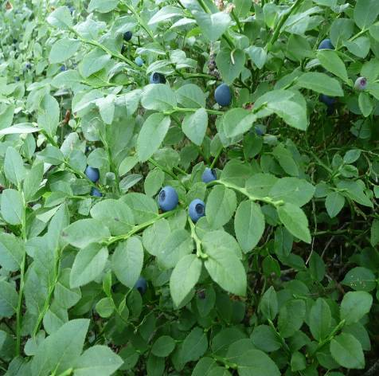
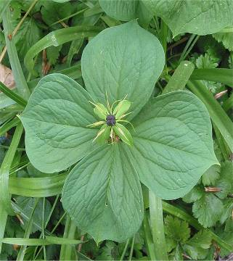
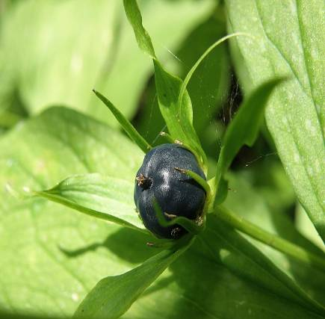
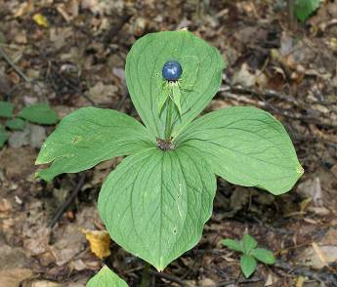
Вороний глаз
Это растение растет в лесу
На стебле 4 овальных листа ниже цветка
Среди четырех крупных листьев расположена ягода – крупная, черно – синего цвета
Похожа на чернику
У черники листьев много, они мельче, растет по несколько ягод

Slide 12
Волчье лыко или волчья ягода
Листопадный, маловетвистый, невысокий (60—120 см) кустарник, растущий в виде маленького деревца с крепким стволиком и ветвями
Цветёт ранней весной (апрель — начало мая) до распускания листьев

Slide 13
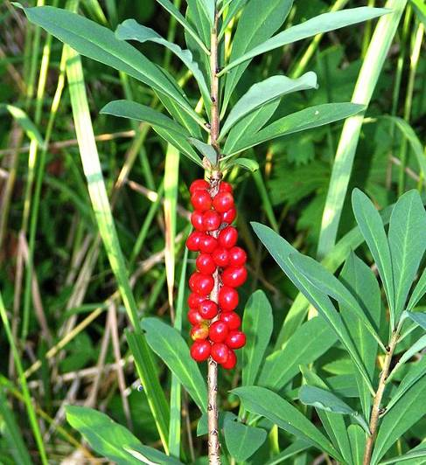
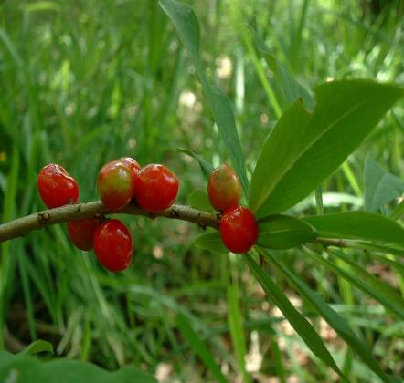
Волчье лыко или волчья ягода
Цветы розовые, душистые
Плоды — красные овальные сочные с шаровидными блестящими семенами
Плодоносит в конце июля — августе
Все части растения, а особенно плоды содержат остро жгучий ядовитый сок
Растёт чаще в лесной зоне в подлеске тёмнохвойных и смешанных лесов, реже в широколиственных лесах

Slide 14
Признаки отравления:
Головная боль
Шум в ушах
Головокружение
Рвота
Расстройство кишечника
Редкий пульс
Сужение зрачков
Отек слизистой оболочки языка, губ, гортани
Затрудненное дыхание
В тяжелых случаях развиваются судороги

Slide 15
Первая помощь приотравлении:
Нельзя поддаваться панике
Действовать быстро и решительно
Надо попытаться вызвать рвоту и промыть желудок
Надо выпить несколько стаканов теплой воды с добавлением в каждый стакан 1 – 2 чайные ложки соли
Затем вызвать рвоту, надавив двумя пальцами на корень языка
Повторить несколько раз процедуру до появления воды

Slide 16
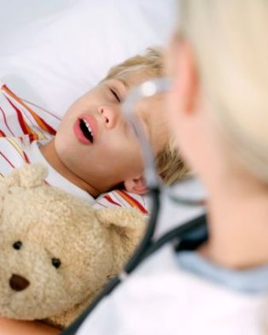

Slide 17
Надо помнить!
Нельзя употреблять в пищу все подряд растения, многие из них ядовиты
Использовать те растения, которые вы знаете
Если вы сомневаетесь, съедобно растение или нет, выдавите из него сок

Slide 18
Надо помнить!
Сок молочного цвета говорит о том, что растение ядовито (исключение составляет одуванчик)
Можно потереть губы соком растения или положить маленький кусочек листа на кончик языка
Если в течение 4 – 5 минут появиться ощущение жжения или горечи, это растение не годится в пищу

